Slide 1
SOFTWARE ENGINEERING
Chapter 2
Modeling the Process and Life cycle
过程和生命周期的建模
软件工程理论与实践

Slide 2
过程和生命周期模型
过程
软件过程模型
过程建模工具和技术
软件工程理论与实践

Slide 3
2.1 process 过程
一、the meaning of process 过程的含义
A process defines who is doing what, when and how, in order to reach a certain goal.
过程定义了谁在做什么，什么时间怎样做，以便完成一个确定的目标
New or changed
Software Engineer Process
New or changed
requirement
system
软件工程理论与实践

Slide 4
二、What is Process 什么是过程
A Series of steps involving activities, constraints, and resources that produce an intended output of some kind.
一系列涉及到活动、约束和资源的步骤，他们产生某种类型的有目的的输出
A process usually involves a set of tools and techniques 一个过程通常涉及一系列的工具和技术
ISO 9000对过程的定义: 使用资源将输入转化为输出的活动所构成的系统。
软件工程理论与实践

Slide 5
三、Process Characteristics
过程的特征
1.The process prescribes all of the major process activities 过程规定了所有主要过程活动
2.Process uses resources, subject to a set of constraints (such as schedule ),and produces intermediate and final products 过程使用资源、服从于一组约束(比如进度约束)，产生中间结果和最终产品。
3.The process may be composed of subprocesses that are linked in some way. The process may be defined as a hierarchy of processes, organized so that each subprocess has its own process model 可由子过程组成，这些子过程用某种方式链接起来。过程可以定义为分层的过程等级结构，以便每个子过程具有自己的过程模型。
软件工程理论与实践

Slide 6
4.Each process activity has entry and exit criteria , so that we know when the activity begins and ends. 每个过程活动具有有入口和出口标准，这样可以知道活动何时开始及何时结束。
5.The activities are organized in a sequence, so that it is clear when one activity is performed relative to the other activities. 活动以一定顺序组织，因此，一个活动相对于其他活动何时进行是很清楚的。
6.Every process has a set of guiding principles that explain the goals of each activity 每个过程具有一系列的指导原则，以解释每个活动的目标
7.Constraints or controls may apply to an activity, resource or product 约束与控制可以应用到任何活动、资源或产品中。
软件工程理论与实践

Slide 7
四、Processes are important
过程的重要性
They impose consistency and structure on a set of activities.它使一组活动有了一致性和结构
The process structure guides our actions by allowing us to examine, understand, control, and improve the activities that comprise the process.过程结构用检查、理解、控制和改善组成过程的活动来指导我们的行为
Enabling us to capture our experiences and pass them along to others.过程的重要性还在于它能使我们获得经验并把它传授给别人
软件工程理论与实践

Slide 8
五、Life Cycle生命周期
When the process involves the building of some product, we sometimes refer to the process as a life cycle.当过程涉及到某些产品的开发时，有时把这种过程称为生命周期
The software development process is sometimes called the software life cycle.
软件开发过程有时被称为软件生命周期
软件工程理论与实践

Slide 9
软件过程
软件过程是为了获得高质量软件所需要完成的一系列任务的框架，它规定了完成各项任务的工作步骤。
软件工程理论与实践

Slide 10
软件过程（生命周期）是将用户的需求转化成有效的软件解决方案的一系列活动。
软件过程
过程具有一系列的性质：时间性、并发性、嵌套性和度量性等。
许多软件组织无法正确定义和控制这一过程，但这恰恰是组织改进的关键。
软件工程理论与实践

Slide 11
六、软件生命周期
正如同任何事物一样，软件也有一个孕育、诞生、成长、成熟、衰亡的生存过程。我们称其为计算机软件的生存期。
软件生存期是由工程中产品生存期的概念而得来的。引入软件生存期概念对于软件生产的管理、进度控制有着非常重要的意义，使得软件生产有相应的模式、相应的流程、相应的工序和步骤。
根据这一思想，把上述基本的过程活动进一步展开，划分成若干个阶段，由此逐步形成“软件生命周期”的概念；
软件工程理论与实践

Slide 12
研究软件生存期的目的是为了科学、有效地组织和管理软件的生产，从而使软件生产更可靠、更经济。采用软件生存期来划分软件的工程化开发，使软件开发分阶段依次进行。前一个阶段任务的完成是后一个阶段工作的前提和基础，而后一个阶段通常将前一个阶段提出的方案进一步具体化。每一个阶段结束之前都要接受严格的技术评审和管理评审。采用这种划分，使得每一个阶段的工作相对独立，有利于简化整个问题的解决，且便于不同人员分工协作。而且其严格的科学的评审制度保证了软件的质量，提高了软件的可维护性，从而大大提高了软件开发的生产率和成功率。
软件生存期的各阶段有不同的划分。软件规模、种类、开发模式、开发环境和开发方法都影响软件生存期的划分。在划分软件生存期阶段时，应遵循以下规则，即：各阶段的任务应尽可能相对独立，同一阶段各项任务的性质应尽可能相同，从而降低每个阶段任务的复杂程度，简化不同阶段之间的联系，有利于软件项目开发的组织和管理。
软件工程理论与实践

Slide 13
软件过程是软件生存期中的一系列相关软件工程活动的集合。每一个软件活动又是由一组工作任务、项目里程碑、软件工程产品和交付物以及质量保证点等组成。
软件过程的考虑主要针对软件生产和管理。为了得到满足要求的软件产品，不但需要有好的开发方法，还需要有好的工程支持和工程管理。就是说，软件过程不仅要有工程观点，还应有系统观点、管理观点、运行观点和用户观点。
软件工程理论与实践

Slide 14

软件生命周期过程
早期：
需求分析
编码
交付
退役
立项
设计
测试
维护
现在又加入：
管理各种活动
质量保证
环境基础设施配置
文档管理
软件工程理论与实践

Slide 15
六步骤划分法
软件生存期的六个步骤。① 制定计划；② 需求分析；③ 软件设计；④ 程序编写；⑤ 软件测试；⑥ 运行／维护。
软件工程理论与实践

Slide 16
三时期划分法
软件生命周期由软件定义、软件开发和运行维护3个时期组成，每个时期又进一步划分成若干个阶段。
软件工程理论与实践

Slide 17
软件定义时期
问题定义阶段：界定问题的范围，确切地定义问题；
可行性研究阶段：研究问题的范围，探索这个问题是否值得去解，是否有可行的解决办法；
需求分析阶段：确定目标系统必须具备哪些功能；
另外，要估计完成该项工程所需要的资源和成本，制定工程进度表。
软件工程理论与实践

Slide 18
软件开发时期
具体设计和实现在前一个时期定义的软件。
总体设计阶段：设计出实现目标系统的几种可能的方案，权衡利弊推荐一最佳方案，并制定实现最佳方案的详细计划，以及设计软件的体系结构；
详细设计阶段：设计出程序的详细规格说明；
编码和单元测试阶段：写出正确的、容易理解、容易维护的程序模块；
综合测试阶段：通过各种类型的测试使软件达到预定的要求。集成测试/验收测试/现场测试/平行运行
软件工程理论与实践

Slide 19
运行维护（软件维护）时期
维护阶段的关键任务是：通过各种必要的维护活动使软件系统持久地满足用户的需要。通常的4种维护活动：
改正性维护：诊断和改正使用过程中发现的软件错误；
适应性维护：修改软件以适应环境的变化；
完善性维护：根据用户需要改进或扩充软件使之更完善；
预防性维护：修改软件从而为将来的维护活动做好准备。
软件工程理论与实践

Slide 20
国标软件生存期的阶段划分
(1)可行性研究与计划
(2)需求分析
上游
(3)总体设计
(4)详细设计
(5)实现
(6)集成测试
下游
(7)确认测试
(8)使用和维护
（根据国标《计算机软件开发规范》）
软件工程理论与实践

Slide 21
新的国际标准定义的软件生存过程
（1995 ISO/IEC 12207）
软件生存期过程
基本过程
支持过程
组织过程
获
取
过
程
供
应
过
程
开
发
过
程
运
行
过
程
维
护
过
程
文
档
编
制
过
程
配
置
管
理
过
程
质
量
保
证
过
程
验
证
过
程
确
认
过
程
联
合
评
审
过
程
审
核
过
程
问
题
解
决
过
程
管
理
过
程
基
础
设
施
过
程
改
进
过
程
培
训
过
程
软件工程理论与实践

Slide 22
过程和生命周期模型
过程
软件过程模型
过程建模工具和技术
软件工程理论与实践

Slide 23
2.2 software process modeling
软件过程模型
软件工程理论与实践

Slide 24
一、Why software process modeling为什么建立软件过程模型？
软件过程模型反映软件生存期内各种工作应如何组织，软件生存期各个阶段应如何衔接。它是软件工程思想的具体化，是跨越软件生存期的系统开发、运行、维护所实施的全部活动和任务的框架。
软件工程过程没有规定一个特定的软件生存期模型或软件开发方法，各个软件开发机构可以为自己的开发项目选择一种生存期模型，并将软件工程过程所包含的各种活动和任务映射到该模型中。也可以选择和使用软件开发方法来执行适合于其软件项目的活动和任务。
软件工程理论与实践

Slide 25



Some model are prescriptions for the way software development should progress, and others are descriptions of the way software development is done in actuality.
有些模型是软件开发应遵循的步骤，有些描述了完成软件开发的实际步骤。
软件工程理论与实践

Slide 26
Writes down a description of development process, forms a common understanding of the activities, resources, and constraints involved in software development.形成对软件开发中涉及到的活动、资源和约束的共同理解。
Helps the development team find inconsistencies, redundancies, and omissions in the process and in its constituent parts.有助于开发小组发现过程及其组织成分中的不一致、冗余和遗漏。
软件工程理论与实践

Slide 27
Why software process modeling
为什么建立软件过程模型？
The model reflects the goals of development, such as building high-quality software, finding faults early in development, and meeting required budget and schedule constraints.
反映开发的目标(如构建高质量软件、早期发现错误、满足预算和开发进度)。
Every process should be tailored for the special situation in which it will be used.每个过程均应按其被使用的特殊情况进行裁剪。
软件工程理论与实践

Slide 28
软件过程模型仅是实际中使用的模型的一部分；
应根据客户、用户、开发人员所处环境及解决问题的需要来定义和剪裁过程模型；
对于可能需要从多个角度来关注的开发过程，不能局限于一种过程模型。
软件工程理论与实践

Slide 29




二、Typical process models
典型的过程模型
Waterfall model 瀑布模型
Prototyping 原型化模型
V-model V-模型
Operational specification 操作说明模型
Transformational model 变换模型
Phased development: increments and iteration
增量和迭代模型
Spiral model 螺旋模型
软件工程理论与实践

Slide 30
1.Waterfall model瀑布模型
瀑布模型规定了各项软件工程活动，包括：制定开发计划，进行需求分析和说明，软件设计，程序编码，测试及运行维护。并且规定了它们自上而下，相互衔接的固定次序，如同瀑布流水，逐级下落。（Royce 1970）
软件工程理论与实践

Slide 31
Requirements Analysis
System Design
Program Design
Coding
Unit & Inte-gration Testing
System Testing
Acceptance Testing
Operation & Maintenance
软件工程理论与实践

Slide 32
有人把维护称为软件的二次开发。由于软件在投入使用以后可能经历多次变更，为把开发活动和维护活动区别开来，便有了b形的软件生存期表示，它是软件生存期瀑布模型的变种。
软件工程理论与实践

Slide 33
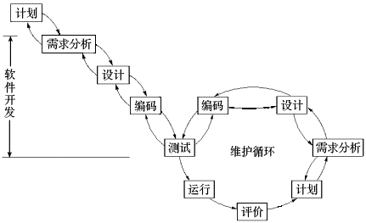
软件工程理论与实践

Slide 34
Characters of Waterfall model
瀑布模型的特性
One development stage should be completed before the next begins. Steps don’t goes backward.
一个阶段必须在另一个开发阶段开始之前完成，步骤不能返回。
软件工程理论与实践

Slide 35
瀑布模型特点
阶段间具有顺序性和依赖性
  必须等前一阶段的工作完成之后，才能开始后一阶段的工作
  前一阶段的输出文档就是后一阶段的输入文档
推迟实现的观点
  清楚地区分逻辑设计与物理设计，尽可能推迟程序的物理实现
软件工程理论与实践

Slide 36
瀑布模型特点
质量保证的观点
  每个阶段都必须完成规定的文档，没有交出合格的文档就是没有完成该阶段的任务。
  每个阶段结束前都要对所完成的文档进行评审，以便尽早发现问题，改正错误。
软件工程理论与实践

Slide 37
Merits of Waterfall model
瀑布模型的优点
Has been used to prescribe software development activities in a variety of contexts.已被用于在各种情况下规定软件开发活动。
Is very useful in helping developers lay out what they need to do.帮助开发人员明确需要做什么
软件工程理论与实践

Slide 38
Merits of Waterfall model
瀑布模型的优点
Easy to explain to customers who are not familiar with software development
易于向不熟悉开发的顾客作出解释
It makes explicit which intermediate products are necessary in order to begin the next stage.清楚说明了下一阶段的开发需要哪些中间产品
More complex models are really just embellishments of the waterfall.
更复杂的模型是它的修改，是其他模型的基础
软件工程理论与实践

Slide 39
Merits of Waterfall model
瀑布模型的优点
其他:
可强迫开发人员采用规范的方法（例如，结构化技术）
严格地规定了每个阶段必须提交的文档
要求每个阶段交出的所有产品都必须经过质量保证小组的仔细验证
瀑布模型的成功在很大程度上是由于它基本上是一种文档驱动的模型
软件工程理论与实践

Slide 40
Shortage of Waterfall model瀑布模型的缺点
The biggest problem with waterfall model is that it does not reflect the way code is really developed
瀑布模型的最大问题就是它不能反映实际的代码开发方式。
软件工程理论与实践

Slide 41
Software development process in reality
实际的软件开发过程
Requirements Analysis需求分析
Maintenance
维护
System Design系统设计
Delivery交付
Program Design程序设计
System Testing系统测试
Program implementation实现
Integration Testing集成测试
Unit Testing单元测试
软件工程理论与实践

Slide 42
Shortage of Waterfall model
瀑布模型的缺点
The model imposes a project management structure on system development 这个模型给系统开发强加了一种项目管理结构.
Fail to treat software as a problem-solving process. present a manufacturing view.
没能把软件看成是一个问题解决的过程，仅表达了一种制造观点。
The model tells us nothing about the typical back-and-forth activities that lead to creating a final product.
模型没告诉我们开发最终产品所需的典型的不断改进的活动。
软件工程理论与实践

Slide 43
要求用户不经过实践就提出完整准确的需求，在许多情况下都是不切实际的
仅仅通过写在纸上的静态的规格说明，很难全面正确地认识动态的软件产品
将本来非线性的软件开发过程人为地加以线性化，不符合实际中的软件开发情况
软件开发耗时长，可运行版本要等到项目后期才能得到，一旦在后期发现错误，付出的代价将是巨大的。
“由文档驱动”的这个事实也是瀑布模型的一个主要缺点,这可能导致最终开发出的软件产品不能真正满足用户的需要
软件工程理论与实践

Slide 44
2.Enhance of Waterfall model
加强的瀑布模型
Requirements Analysis
Validate确认
System Design
Verify验证
Program Design
Coding
Unit & Integration Testing
System Testing
Prototyping原型化
Acceptance Testing
Operation & Maintenance
软件工程理论与实践

Slide 45
Prototype is a partially developed product that enables customers and developers to examine some aspect of the proposed system and decide if it is suitable or appropriate for the finished product.
原型就是部分开发的产品，这个产品能使顾客和开发人员检验所建议系统的某些方面，并且判断它对最终产品是否合适。
Validation ensures that the system has implemented all of the requirements, so that each system function can be traced back to a particular requirement in the specification. (built the right product)
确认保证系统实现了所有的需求，这样每个系统功能可以回溯到系统说明的一个特定需求上。
Verification ensures that each function works correctly. (built it right)
验证确保每个功能正确运作。
软件工程理论与实践

Slide 46
3.V-model
V-模型
Operation & Maintenance
Requirements Analysis
Validate Requirements
确认需求
Acceptance Testing验收测试
System Design
System Testing
Verify Design验证设计
Program Design
Unit & Inte-gration Testing
Coding
软件工程理论与实践

Slide 47
瀑布模型的变种，增加了测试活动与分析和设计的关系
强调测试活动与分析和设计之间的关联：
  单元测试和集成测试－>校验程序设计；
  系统测试－>校验（verify）系统设计；
  系统测试是软件作为整个基于计算机系统的一个元素，与计算机硬件、外设、某些支持软件，数据和人员等其他系统元素结合在一起，在实际运行环境下对计算机系统进行一系列的测试。
  验收测试－>确认（validate）需求；
与瀑布模型关注文档和工作产品不同，V模型的关注点是软件开发各阶段的活动以及正确性，因此V模型是以活动驱动的。
软件工程理论与实践

Slide 48
V模型的改良之处与存在的问题
本质是把瀑布模型中一些隐含的迭代过程明确出来，使开发活动和验证活动的相关性更加明显；
V模型使抽象等级的概念也更明显：所有从需求到实现部分的活动关注的是建立更多的系统详细表述，而所有从实现到交付运行的活动关注的是对系统的验证和确认。
和瀑布模型一样，都是对软件开发过程过分简单、理想化的抽象，对需求变化的适应性差。
软件工程理论与实践

Slide 49
4.Prototyping 原型化模型
LIST OF REVISIONS
LIST OF REVISIONS修改列表
LIST OF REVISIONS
revise prototype
修改原型
user/
customer
Review评审
PROTOTYPE
REQUIREMENTS
PROTOTYPE
DESIGN
PROTOTYPE
SYSTEM
TEST
SYSTEM
REQUIREMENTS
(sometimes informal or incomplete
有时是非正式或不完全)
DELIVERED
SYSTEM
交付
软件工程理论与实践

Slide 50

Prototype 原型
A Prototype is a partially developed product that enables customers and developers to examine some aspect of the proposed system and decide if it is suitable or appropriate for the finished product.
一个原型就是部分开发的产品，这个产品能使顾客和开发人员检验所建议系统的某些方面，并且判断它对最终产品是否适合。
软件工程理论与实践

Slide 51
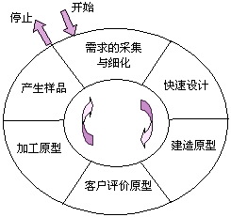
软件工程理论与实践

Slide 52
原型模型的优点：
  利用原型能统一客户和开发人员对软件项目需求的理解，有助于需求的定义和确认；
  原型系统已经通过与用户交互而得到验证，开发人员通过建立原型系统已经学到了许多东西；
  可以考虑结合瀑布模型，二者互补性强。用快速原型做为需求分析的一种技术，用于收集客户的真实需求，然后把客户满意了的原型再作为瀑布模型的输入，从而达到优势互补。
软件工程理论与实践

Slide 53
使用原型必须要注意的问题
  由于要求能够快速建立可供运行的模型，原型不可能象最终产品一样面面俱到；
  客户：不可把原型当作软件的正式运行版本；
  开发人员：同上。还必须牢记原型中没有考虑质量因素的部分；
  使用前要与用户达成一致：原型只是模型而已。
软件工程理论与实践

Slide 54
5.Operational specification
操作说明模型
Execute and Revise执行和修改
Operational Specification
操作说明
（problem-oriented）
Transformed Specification
（implementation-oriented）面向实现
test
Delivered system交付使用的系统
System Requirements
（sometimes informal or incomplete）
软件工程理论与实践

Slide 55
6.Transformational model
变换模型
Using automated support, the transformational process applies a series of transformations to change a specification into a deliverable system.
利用自动化工具的支持，变换过程使用一系列变换把需求变成一个可交付使用的系统（Balzer 1981）
软件工程理论与实践

Slide 56
变换模型是一种基于形式化规格说明语言及程序变换的软件开发模型。它采用形式化的软件开发方法，对形式化的软件规格说明进行一系列自动的或半自动的程序变换，最终映射成为计算机系统能够接受的程序系统。
软件工程理论与实践

Slide 57
Compare with requirements；update and needed与需求进行比较；必要时加以更新
Formal Development Record正式开发记录
Sequence of transformations plus rationale for them
一系列的变化及其基本原理
Transform变换 ……
Formal Specification形式化说明
Transform 2
Test
Transform 1
Delivered System
System Requirements
（sometimes informal or incomplete）
软件工程理论与实践

Slide 58
软件需求确定以后，可用某种形式化的需求规格说明语言（如VDM的META-Ⅳ，CSP和Z）描述软件需求规格说明，生成形式化的设计说明。为了确认形式化规格说明与软件需求的一致性，往往以形式化设计说明为基础开发一个软件原型。用户可以从人机界面、系统主要功能、性能等几个方面对原型进行评审，必要时，可以对软件需求、形式化设计说明和原型进行修改，直到原型被确认为止。这时软件开发人员就可以对形式化的规格说明进行一系列的程序变换，直到生成计算机可以接受的目标代码。
软件工程理论与实践

Slide 59
多步程序变换过程的一个重要性质是每一步变换对相关的模型描述是"封闭的"。即每一步程序变换的正确性仅与该步变换所依据的规范Mi以及对变换后的假设Mi+1有关，在此意义上，变换步骤独立于其他变换步骤。这称为变换的独立性。若没有这种独立性，就不能控制错误的蔓延。
研究形式化规格说明及其变换技术的主要技术手段有：
·基于模型的规格说明及其变换技术；
·基于代数结构及其变换技术；
·基于时序逻辑的规格说明和验证技术；
·基于可视化的形式化技术等。
软件工程理论与实践

Slide 60
一个实用的程序变换系统大多采用人机交互或自动变换方式。它由一系列程序变换语言（大多是系统内部的中间语言）及其编译系统、分析验证工具、控制变换过程的工具和变换规则库构成。
软件工程理论与实践

Slide 61
变换模型的特点：
·该模型只适合于软件的形式化开发方法；
·需要严格的数学理论（如逻辑、代数等）和形式化技术支持；
·需要一整套开发环境（如程序变换工具、定理证明工具等）的支持；
·该模型目前还缺乏相应的支持工具，仍处于手工处理方式；
·对软件开发人员要求较高。
软件工程理论与实践

Slide 62
理论上，一个正确的、满足客户要求的形式化规格说明，经过一系列正确的程序变换后，应当能够生成正确的、计算机系统能够接受的程序代码。但是，目前形式化开发方法在理论、实践和人员培训方面与工程应用还有一定的距离。
软件工程理论与实践

Slide 63
7.Phased development: increments and iteration
阶段化开发：增量和迭代模型
增量模型把软件产品作为一系列的增量构件来设计、编码、集成和测试。每个构件由多个相互作用的模块构成，并且能够完成特定的功能。使用增量模型时，第一个增量构件往往实现软件的基本需求，提供最核心的功能。
软件工程理论与实践

Slide 64
Development Systems开发系统
Build Release 1构建版本1
Build Release 2构建版本2
Build Release 3构建版本3
Developers开发人员
Time
Users用户
Use Release 1使用版本1
Use Release 2使用版本2
Use Release 3使用版本3
Production Systems产品系统
软件工程理论与实践

Slide 65
Incremental Development:增量开发
the system as specified in the requirements documents is partitioned into subsystems by functionality. The releases are defined by beginning with one small, functional subsystem and then adding functionality with each new release.
需求文档中指明的系统按功能划分为子系统。定义发布时首先是定义一个小的、具有一定功能的子系统，然后在每一个新的发布中增加新的功能
Iterative development:迭代开发
delivers a full system at the very beginning and the changes the functionality of each subsystem with new release.
是在一开始就移交一个完整的系统，然后在每一个新的发布版本中改变每一个子系统的功能。
软件工程理论与实践

Slide 66
Incremental Development 增量开发
Iterative Development 迭代开发
软件工程理论与实践

Slide 67
优点：
Training can begin on an early release.
培训可以在早期的版本中开始
Market can be created early for functionality that has never before been offered.
可以为那些以前从未实现的功能提前开拓市场
Frequent releases allow developers to fix unanticipated problems globally and quickly, as they are reported form the operational system.当在使用的系统中有未预料的问题报告时，在新版本中开发人员可以全面快速修正这些问题
The development team can focus on different areas of expertise with different releases.
开发小组可以把不同的发布版本针对不同的领域
软件工程理论与实践

Slide 68
难点：
在把每个新的增量构件集成到现有软件体系结构中时，必须不破坏原来已经开发出的产品
必须把软件的体系结构设计得便于按这种方式进行扩充，向现有产品中加入新构件的过程必须简单、方便，也就是说，软件体系结构必须是开放的
软件工程理论与实践

Slide 69
8、Spiral model螺旋模型
对于复杂的大型软件，开发一个原型往往达不到要求。螺旋模型将瀑布模型与原型模型结合起来，并且加入两种模型均忽略了的风险分析。
软件工程理论与实践

Slide 70
本质上是从涉及到的风险角度看待软件开发过程，把开发活动和风险管理结合起来。
螺旋模型的基本思想是，尽量降低风险。
理解这种模型的一个简便方法，是把它看作在每个阶段之前都增加了风险分析过程的快速原型模型
软件项目中的风险：
  人员
  硬件设备
  项目的生存能力等
软件工程理论与实践

Slide 71

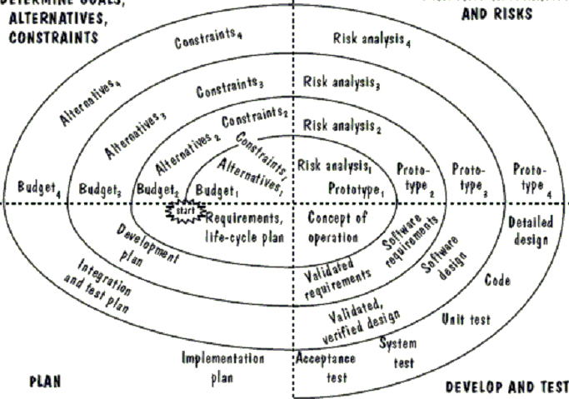
Determine Goals、目标
Alternatives、方案
Constraints限制
Evaluate Alternatives
And Risks方案和风险评估
Develop And Test
开发和测试
Plan计划
软件工程理论与实践

Slide 72
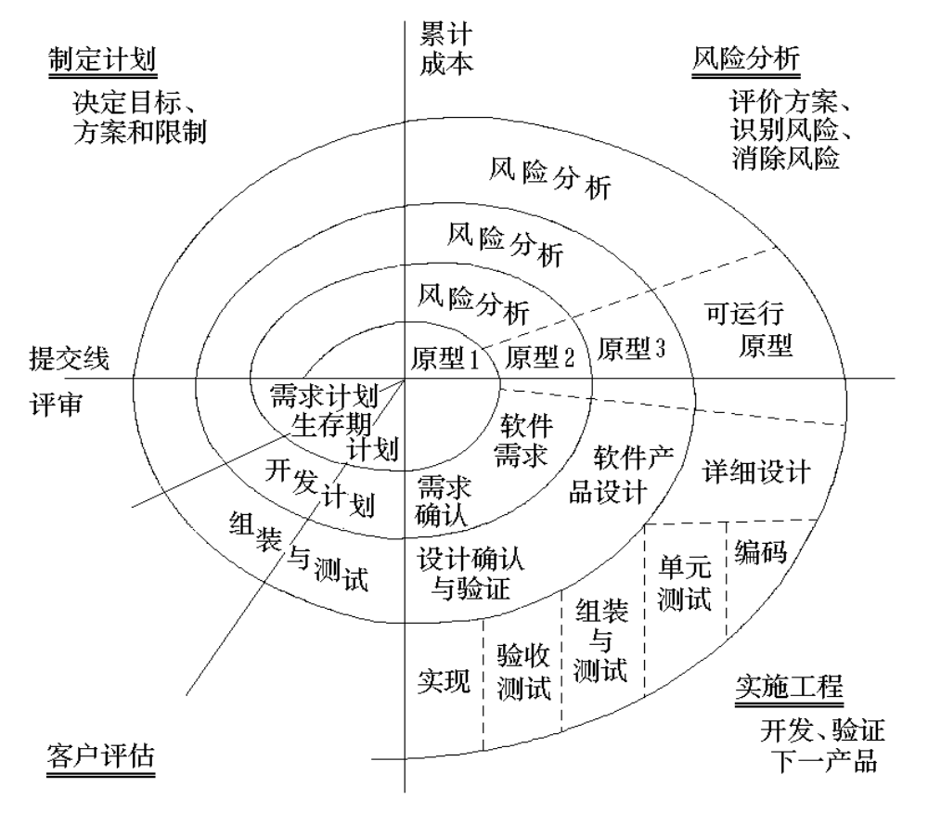
螺旋模型沿着螺线旋转，在四个象限上分别表达四个任务区域，即：
制定计划──确定软件目标，选定实施方案，弄清项目开发的限制；
风险分析──分析所选方案，考虑如何识别和消除风险；
实施工程──实施软件开发；
客户评估──评价开发工作，提出修正建议，并计划下一个阶段的任务；
软件工程理论与实践

Slide 73
螺旋模型的优点
实质上相当于在瀑布模型的每个阶段开始前引入风险分析，并由客户对阶段性产品做出评审，这对保证软件产品质量十分有利；
由于引入风险分析等活动，测试活动的确定性增强了；
螺旋模型最外层代表维护，开发与维护采用同样方式，使维护得到与开发同样的重视。
软件工程理论与实践

Slide 74
螺旋模型的缺点
主要适合内部开发，否则风险分析必须在签订合同前完成，或者争取客户的最大理解；
只适合大型软件项目的开发，否则，每个阶段的风险分析将占用很大一部分资源，增加成本；
对开发人员的风险分析能力是极大的考验，否则，模型将退化到瀑布模型，甚至更糟。
软件工程理论与实践

Slide 75
9.喷泉模型
维护期
进一步开发
运行状态
集成和测试阶段
编码阶段
“喷泉”体现了面向对象软件开发过程迭代和无缝的特性
面向对象设计阶段
面向对象分析阶段
需求阶段
软件工程理论与实践

Slide 76
喷泉模型对软件复用和生存期中多项开发活动的集成提供了支持，主要支持面向对象的开发方法。“喷泉”一词本身体现了迭代和无间隙特性。系统某个部分常常重复工作多次，相关功能在每次迭代中随之加入演进的系统。所谓“无缝”是指在开发活动，即分析、设计和编码之间不存在明显的边界。
软件工程理论与实践

Slide 77
喷泉模型的特点
喷泉模型各阶段相互重叠，反映了软件过程并行性的特点。
喷泉模型以分析为基础，资源消耗呈塔形，在分析阶段消耗的资源最多。
喷泉模型反映了软件过程迭代的自然特性，从高层返回低层没有资源消耗。
喷泉模型强调增量式开发，它依据分析一部分就设计一部分的原则，不要求一个阶段的彻底完成。整个过程是一个迭代的逐步细化的过程。
喷泉模型是对象驱动的过程，对象是所有活动作用的实体，也是项目管理的基本内容。
喷泉模型在实现时，由于活动不同，可分为对象实现和系统实现，不但反映了系统的开发全过程，而且也反映了对象族的开发和复用的过程。
软件工程理论与实践

Slide 78
注意事项
  为避免使用喷泉模型开发软件时开发过程过于无序，应该把一个线形过程作为总目标
软件工程理论与实践

Slide 79
10.敏捷方法
敏捷过程（2001/2—敏捷软件开发宣言 The Manifesto of the Agile Alliance ）
敏捷方法的价值观
  个体和交互胜过过程和工具
  可以工作的软件胜过面面俱到的文档
  客户合作胜过合同谈判
  响应变化胜过遵循计划
软件工程理论与实践

Slide 80
敏捷过程的原则
  最优先要做的是通过尽早的,持续的交付有价值的软件来使客户满意
  即使到了开发的后期,也欢迎改变需求.敏捷过程利用变化来为客户创造竞争优势
  经常性地交付可以工作的软件,交付的间隔可以从几周到几个月,交付的时间间隔越短越好
  在整个项目开发期间,业务人员和开发人员必须天天都在一起工作
  围绕被激励起来的个人来构件项目.给他们提供所需要的环境和支持,并且信任他们能够完成工作
软件工程理论与实践

Slide 81
敏捷过程的原则
  在团队内部,最具有效果并且富有效率的传递信息的方法,就是面对面的交谈
  工作的软件是首要的进度度量标准
  敏捷过程提倡可持续的开发速度.责任人、开发者和用户应该能够保持一个长期的、恒定的开发速度
  不断地关注优秀的技能和好的设计会增强敏捷能力
  简单是根本的
  最好的架构、需求和设计出自于自组织的团队
  每隔一段时间，团队就会在如何才能更有效地工作方面进行反省，然后相应地对自己的行为进行调整
软件工程理论与实践

Slide 82
敏捷过程
SCRUM : Schwaber, K., & Beddle, M. (2002). Agile Software Development with Scrum. NJ: Prentice Hall.
Crystal : Cockburn, A. (2002). Agile Software Development. Boston: Addison-Wesley.
Feature Driven Development (FDD) : Peter Coad, Eric Lefebvre, and Jeff De Luca (1999). Java Modeling In Color with UML: Enterprise Components and Process. Prentice Hall.
Adaptive Software Development (ADP) : James A. Highsmith III (2000). Adaptive Software Development, Dorset House Publishing.
extreme Programming (XP)
软件工程理论与实践

Slide 83
极限编程
（eXtreme Programming, XP）
极限编程是敏捷过程中最富盛名的一个，其中“极限”的含义是指把最好的开发实践运用到极致。目前极限编程已经成为一个典型的开发方法，广泛应用于需求模糊且经常改变的场合。
特点：
  对变化和不确定性反应更快速，更敏捷
  快速的同时保持可持续的开发速度
软件工程理论与实践

Slide 84
极限编程的有效实践
客户作为开发团队的成员：必须至少有一名客户代表在整个开发周期中与开发人员紧密配合工作，负责确定需求，回答开发人员问题并且设计功能验收测试方案。
使用用户素材：用户素材是关于需求的谈话内容的助记符。根据用户素材可以合理安排实现该项需求的时间。
短交付周期：每两周完成一次迭代，实现一些用户需求；并通过向有关用户演示迭代生产的系统，获得他们的反馈意见。
软件工程理论与实践

Slide 85
验收测试：通过执行由用户指定的验收测试来捕获用户素材的细节。
结对编程：由两名开发人员在一起共同编写解决同一问题的程序代码，通常一人编码，另一人对代码进行审查和测试，以保证代码的正确性和可读性，这是加强开发人员相互沟通和评审的方式。
测试驱动开发：强调测试先行，在编码前应该设计好测试方案，然后再编程。直到所有测试通过后才可以结束工作。
集体所有：程序代码属于整个开发小组，每个成员都有修改代码的权利，每个成员都对全部代码质量负责。
软件工程理论与实践

Slide 86
持续集成：一日内多次集成，且随需求更改，不断回归测试。
可持续的开发速度：以能够长时间维持的速度努力工作。周工作时间不超过40小时，连续加班不超过两周，以免降低生产率。
开放的工作空间：项目全体参与者一起在一个开放的场所中工作，成员自由的交流和讨论。
及时调整计划：计划应该是灵活、循序渐进的，根据进度及时调整，没有一成不变的计划。
软件工程理论与实践

Slide 87
重构：在不改变系统行为的前提下调整优化内部结构，但在开发过程中不要过分依赖重构，不能轻视设计。
使用隐喻：隐喻是把整个系统联系在一起的全局视图，描述系统如何运做，如何把新功能加入到系统中。
软件工程理论与实践

Slide 88
极限编程的整体开发过程
测试用例
用户故事
新用户故事
差错
需求
最新版本
体系结
构试探
隐喻
制订交付
计划
交付计划
迭代开发
验收测试
下一次迭代
不确定的估计
确定的估计
用户认可
难点试探
小交付
软件工程理论与实践

Slide 89
极限编程的迭代过程
新用户故事
交流与讨论
未完成的任务
新项目速率
结对编程与人员轮换；持续地优化设计；循环冗余检测
用户故事
共享的信息
任务
分配
制订迭
代计划
站立
会议
下一个任务
代码共
享编程
交付计划
最新
版本
或未通过验收的模块
新功能
项目速率
差错
验收
测试
测试用例
用户认可
小交付
软件工程理论与实践

Slide 90
11、RUP ( Rational Unified Process)
六条商业化验证的开发经验（被称作：“最佳实践”）
  迭代式开发 ：容纳需求变更、减少风险
  管理需求 ：使用用例和脚本捕获需求并驱动设计和实现
  使用基于构件的体系结构：构件是功能清晰的模块或子系统，使用基于构建的体系结构有助于降低开发的复杂性，提高软件重用率。
  可视化建模：有助于更好的理解问题。
  验证软件质量 ：质量评估内建在贯穿于整个开发过程的、由全体成员参与的所有活动中，不再是事后型的单独孤立活动。
  控制软件变更：确保每个修改都是可以接受且能被跟踪的。
软件工程理论与实践

Slide 91
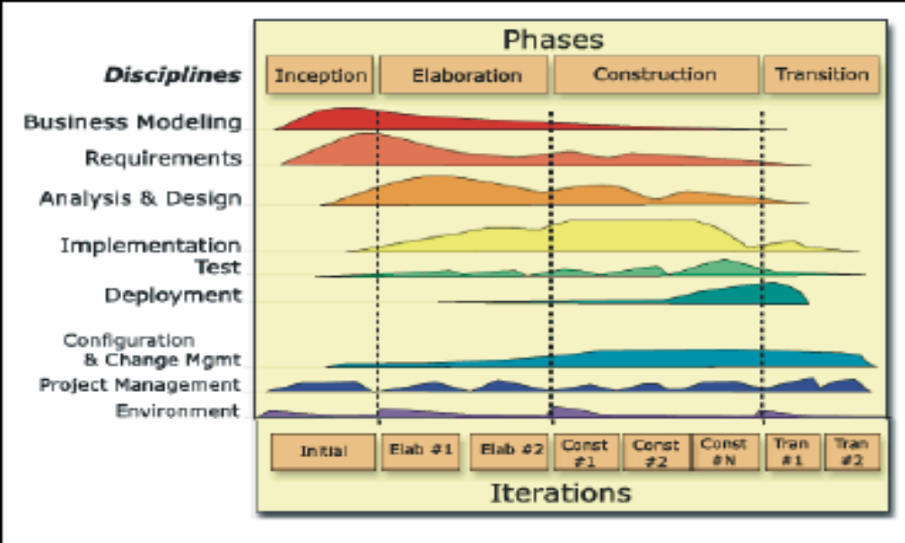
RUP软件开发生命周期
软件工程理论与实践

Slide 92
RUP软件开发生命周期
核心工作流
  业务建模：了解目标系统的机构和商业运作，以及相互影响
  需求：捕获需求和用户达成对需求描述的共识
  分析与设计：把需求分析结果转化成分析和设计模型
  实现：把设计模型转化为实现结果
  测试：检查各子系统的交互和集成，验证需求的实现，识别、确认并消除缺陷
  部署 ：生成目标系统的可运行版本，移交给用户
  配置与变更管理：跟踪维护开发过程中制成品的完整性和一致性
  项目管理：提供项目管理框架，为软件开发项目制定计划、人员配备、执行和监控等方面的使用准则，并为风险管理提供框架
  环境：向软件开发机构提供软件开发环境，包括过程管理和工具支持
软件工程理论与实践

Slide 93
RUP软件开发生命周期
工作阶段
  Inception(初期)：建立业务模型，定义最终产品视图，确定项目的范围
  Elaboration（精化）：设计并确定系统的体系结构，制定项目计划，确定资源需求
  Construction（建立）：开发所有构件和程序，集成为可户需要的产品，测试所有功能
  Transition（迁移）：把开发出的产品提交给用户使用
软件工程理论与实践

Slide 94
迭代开发
RUP强调采用迭代和渐增的方式来开发软件，重复一系列组成软件生命周期的循环，每个循环都经历一个完整的生命周期，每次循环结束都向用户交付产品的一个可运行版本。
软件工程理论与实践

Slide 95
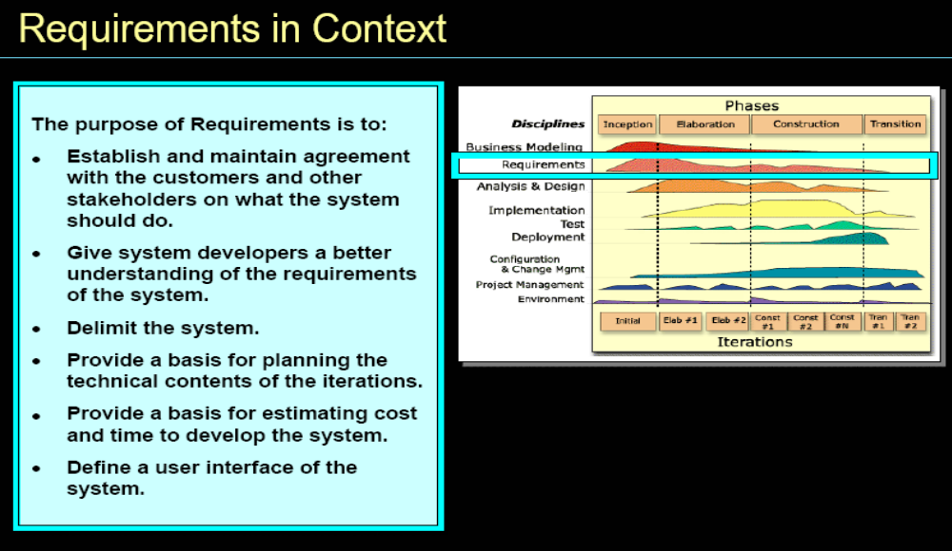
RUP软件开发生命周期
软件工程理论与实践

Slide 96
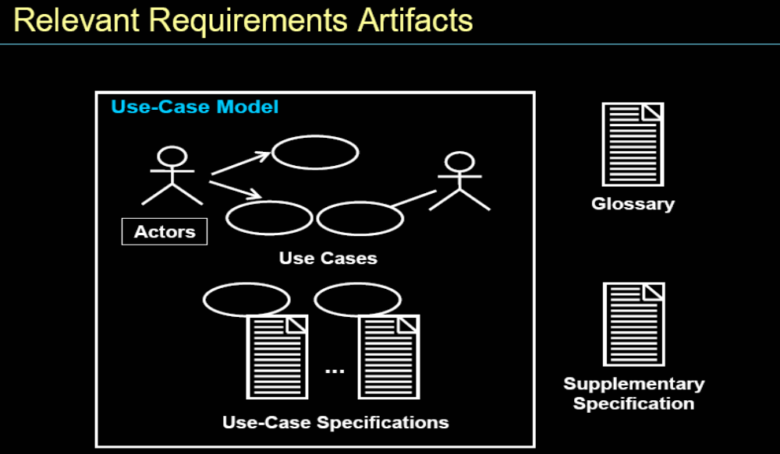
软件工程理论与实践

Slide 97
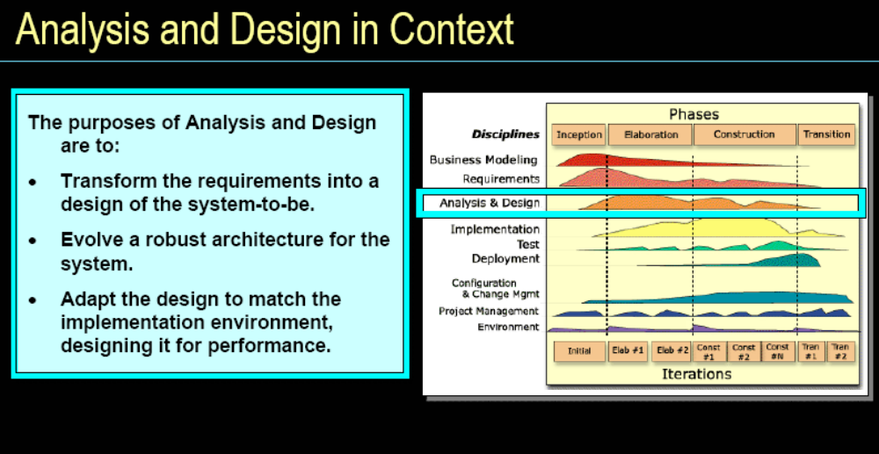
RUP软件开发生命周期
软件工程理论与实践

Slide 98
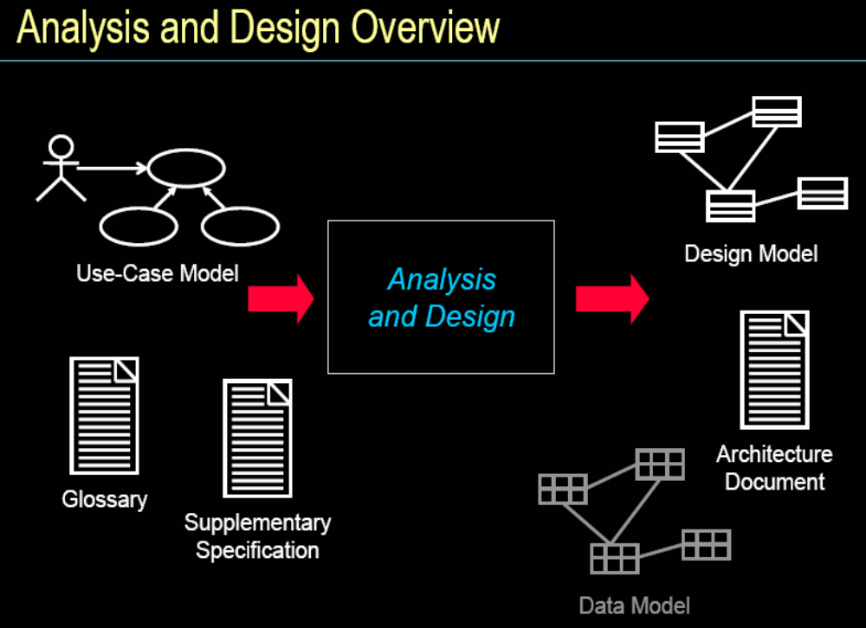
软件工程理论与实践

Slide 99
12、微软过程
Microsoft公司自己独特的软件开发过程，综合了RUP和XP的许多优点，是对众多成功项目的开发经验的正确总结
不足：
  方法工具和产品等方面的论述不如RUP和XP全面
  人们对它的某些准则本身也有不同意见
详细论述参见《微软软件开发解决方案框架》（第二版），麦中凡、陶伟编著，北京航空航天大学出版社
软件工程理论与实践

Slide 100
微软过程准则
项目计划应该兼顾未来的不确定因素
用有效的风险管理来减少不确定的因素
经常生成并快速地测试软件的过渡版本
采用快速循环、递进的开发过程
用创造性的工作来平衡产品特性和产品成本
项目进度表应该具有较高的稳定性和权威性
使用小型项目组并发地完成开发工作
在项目早期把软件配置项基线化
软件工程理论与实践

Slide 101
微软过程准则
使用原型验证概念
把零缺陷作为追求的目标
里程碑评审会强调改进工作，避免相互指责
软件工程理论与实践

Slide 102
微软软件生命周期
完成产品发布
发布阶段
规划阶段
准备好可
发布版本
项目目标
得到认可
稳定阶段
设计阶段
完成开发工作
完成产品设计
开发阶段
软件工程理论与实践

Slide 103
微软软件生命周期
规划阶段
  确定产品目标
  获取竞争对手的信息
  完成对客户和市场的调研分析
  确定新版本产品应该具备的主要特性
  确定相对于前一版本而言,新版本应该解决的问题和需要增加的功能
软件工程理论与实践

Slide 104
微软软件生命周期
设计阶段
  根据产品目标编写系统的特性规格说明书，这份说明书主要描述软件特性、系统结构、各构件之间的相关性以及接口标准
  从系统高层开始着手进行系统设计
    描述整个系统的设计方案
    绘制系统结构图
    确定系统中存在的风险因素
    分析系统的可重用性
  划分出系统中的子系统，给出各个子系统和各个构件的规格说明
  根据产品特性规格说明书制定产品开发计划
软件工程理论与实践

Slide 105
微软软件生命周期
开发阶段 — 编写程序代码/书写文档
稳定阶段 — 测试和调试
发布阶段 — 发布产品和解决方案，把项目移交到运营和支持人员手中
软件工程理论与实践

Slide 106
过程和生命周期模型
过程
软件过程模型
过程建模工具和技术
软件工程理论与实践

Slide 107
2.3 Tools and Techniques for Process Modeling
过程建模工具和技术
There are many choices for modeling tools and techniques, you decide what you want to capture in your process model. Your choice for notation depends on what you want to capture in your model. The notations range from textual ones that express processes as functions, to graphical ones that depict processes as hierarchies of boxes and arrows, to combinations of pictures and text that link the graphical depiction to tables and functions elaborating on the high-level illustration.
一旦决定了在过程模型中获取什么内容，就有很多的建模工具和技术可供选择。标记符号的选择依赖于你想在模型中获取什么。符号可以是文本方式的，它把过程表达为函数；也可以是图形的，它把过程描述为正方形和箭头组成的分层结构；也可以是图形加文本组合的，它把图形化的描述与表格和函数组合起来，以详细描述高层的说明。
软件工程理论与实践

Slide 108
Type of model 模型的类型
Static model depicts the process, showing that the inputs are transformed to outputs.
静态模型描述了过程，显示了输入转化为输出的过程。
Dynamic model can enact the process, so the user can see how intermediate and final products are transformed over time.
动态模型能够执行过程，用户能够看到中间过程和最后的结果是如何转化的。
软件工程理论与实践

Slide 109
一、Static Modeling: Lai Notation
静态模型：Lai符号
The elements of a process are viewed in terms of seven types:过程元素有以下7种类型：
Activity 活动
Sequence 顺序
Process model 过程模型
Resource 资源
Control 控制
Policy 策略
Organization 组织结构
软件工程理论与实践

Slide 110
Activity（活动）:
Something that will happen in a process.
过程中将要发生的事情。
This element can be related to what happens before and after, what resources are needed, what triggers the activity’s start, what rules govern the activity, how to describe the algorithms and lessons learned, and how to relate the activity to the project team.
此元素与几个因素有关：该活动之前和之后发生的事情、所需资源、什么触发了活动、约束活动的规则、如何描述算法和经验，以及如何把活动和项目小组联系起来。
软件工程理论与实践

Slide 111
Sequence（顺序）: The order of activities. 活动的顺序。
The sequence can be described using triggers, programming constructs, transformations, order, or satisfaction of conditions.
顺序可以用触发器、程序结构、变换、排序或满足的条件来描述。
软件工程理论与实践

Slide 112
Process model（过程模型）:
A view of interest about the system.关于系统兴趣的观点。
Parts of the process may be represented as a separate model, either to predict process behavior or to examine certain characteristics.
部分过程可以表示成分离的模型，用来预测过程行为或分析一定的特性。
软件工程理论与实践

Slide 113
Resource（资源）:
A necessary item, tool, or person.
必需的事项、工具或人员。
Resources can include equipment, time, office space, people, techniques, and so on. The process model identifies how much of each resource is needed for each activity.
资源包括设备、时间、办公空间、人员、技术等。过程模型确定每个活动需要的各种资源的数量。
软件工程理论与实践

Slide 114
Control（控制）:
An external influence over process enactment.对执行过程的外部影响。
The controls may be manual or automatic, human or mechanical.
控制可以是手动或自动的、人工或机械的。
软件工程理论与实践

Slide 115
  Policy（策略）:
  A guiding principle.指导原则。
  This high-level process constraint influences process enactment. It may include a prescribed development process, a tool that must be used, or a mandatory management style.
  这种高层的过程约束影响过程的执行，它可能包含一个规定的开发过程、必须使用的工具或强制性的管理模式。
软件工程理论与实践

Slide 116
Organization（组织结构）:
The hierarchical structure of process agents, with physical grouping corresponding to logical grouping and related roles.
过程代理的等级结构，使实际分组和逻辑分组及相关角色相对应。
The mapping from physical to logical grouping should be flexible enough to reflect changes in physical environment.
从实际分组到逻辑分组的映射必须足够灵活以反映实际环境的变化。
软件工程理论与实践

Slide 117
  Lai’s notation includes several templates, such as Artifact Definition Template, which records information about particular artifacts.(P65)
  Lai符号包括若干模板，如工件定义模板，该模板记录特定的工件信息。
  Other templates define relations, process states, operations, analysis, actions, and roles.
  其他的模板定义了关系、过程状态、操作、分析、活动和角色。
  Graphical diagrams represent the relationships between elements, capturing the main relationships and secondary ones.(P66)
  图形范式表示了元素之间的相互关系，以获取主要的关系和次要的关系。
  Transition diagrams supplement the process model by showing how the states are related to one another. (P66)
  变换图是对过程模型的补充，它展示了状态彼此之间是如何联系的。
软件工程理论与实践

Slide 118
二、Dynamic Modeling: System Dynamics
动态模型：系统动态
We want to describe a model of the process and then watch as software shows us how the resources flow through activities to become outputs.
我们希望给出过程的一个模型，然后在软件向我们展示资源流如何经过活动成为输出时进行观察。
The dynamic view enables us to simulate the process and make changes before the resources are actually expended.
动态过程的观点使我们能模拟过程，并在真正扩充资源前进行修改。
软件工程理论与实践

Slide 119
Dynamic Modeling: System Dynamics
Using system dynamics is accomplished through 2 steps:
使用系统动态方法通过两个步骤来完成
1.Identifying relationships, base on a combination of empirical evidence, research reports, and intuition.
基于经验数据、研究报告和直觉的组合来确定关系。
2.Quantifying the relationships.
量化关系。
Example(P69)
软件工程理论与实践

Slide 120
Thank You !
软件工程理论与实践

